Slide 1
ASIA.-LA VUELTA AL MUNDO EN 885 JARDINES.-JAPONESES.-Jonangu-ji.-Rakusui-es.-Katsura Rikyu.-
Selección de textos y fotografías por
JOSE ELIAS BONELLS

Slide 2
Jardines japoneses
Jardines japoneses son jardines tradicionales que crean paisajes idealizados en miniatura, a menudo en una muy abstracta y estilizada forma.
Los jardines de los emperadores y nobles fueron diseñados para la recreación y el placer estético, mientras que los jardines de budistas, templos fueron diseñados para la contemplación y la meditación.

Slide 3
Los estilos de jardines japoneses incluyen karesansui, japonés jardines de roca o jardines zen, que son jardines de meditación donde la arena blanca reemplaza el agua; roji , sencillos jardines de estilo rústico con casas de té, donde la ceremonia japonesa del té se lleva a cabo; kaiyu-shiki-teien, paseo marítimo o pasear jardines, donde el visitante sigue un camino por el jardín para ver paisajes cuidadosamente compuestas, y tsubo-Niwa, pequeños jardines del patio.

Slide 4
Los jardines japoneses se desarrollaron bajo la influencia de la jardines chinos , pero los diseñadores de jardines japoneses gradualmente comenzó a desarrollar su propia estética, basada en materiales japoneses y la cultura japonesa. Por el periodo Edo , el jardín japonés tenía su propia apariencia distinta.
Desde el final del siglo XIX, los jardines japoneses también se han adaptado a la configuración de los occidentales.

Slide 5
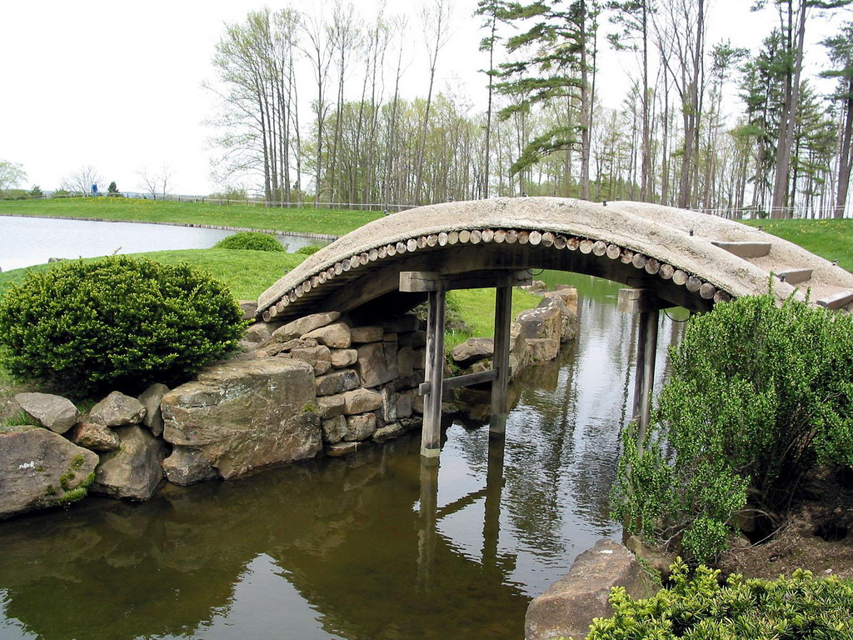
Notes:
Japanese bridge

Slide 6
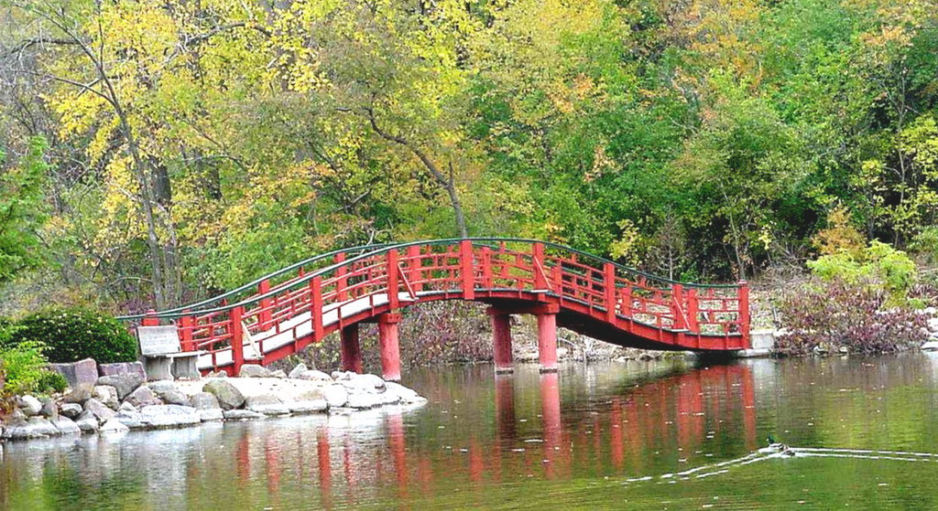
Notes:
Japanese Bridge

Slide 7
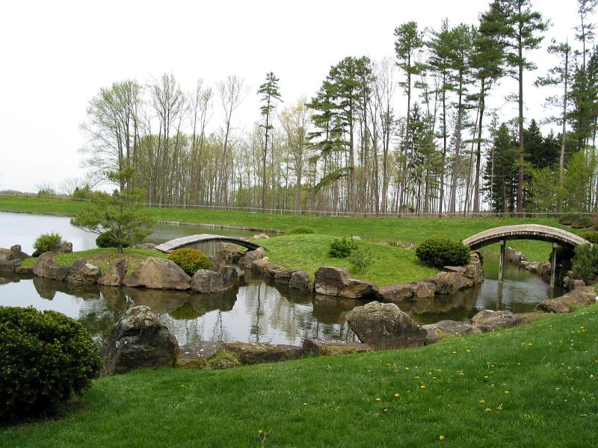
Notes:
Japanese bridges

Slide 8
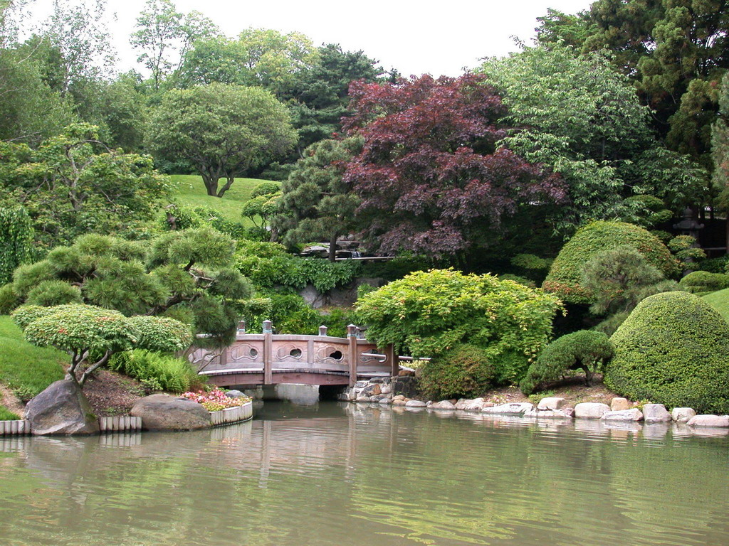
Notes:
Japanese Garden.-Bridge

Slide 9
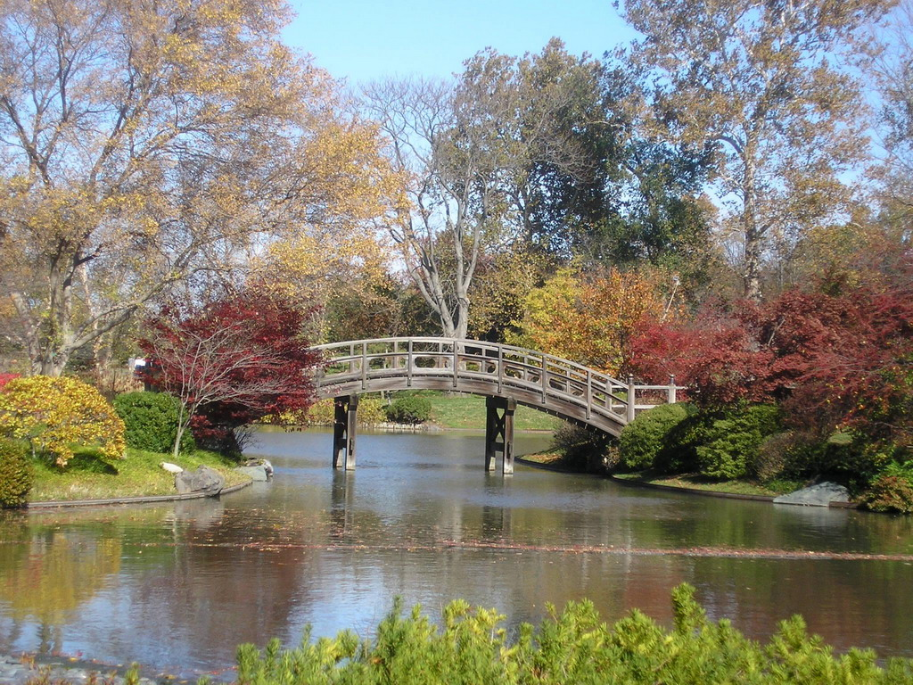
Notes:
Japanese Garden.-Bridge

Slide 10
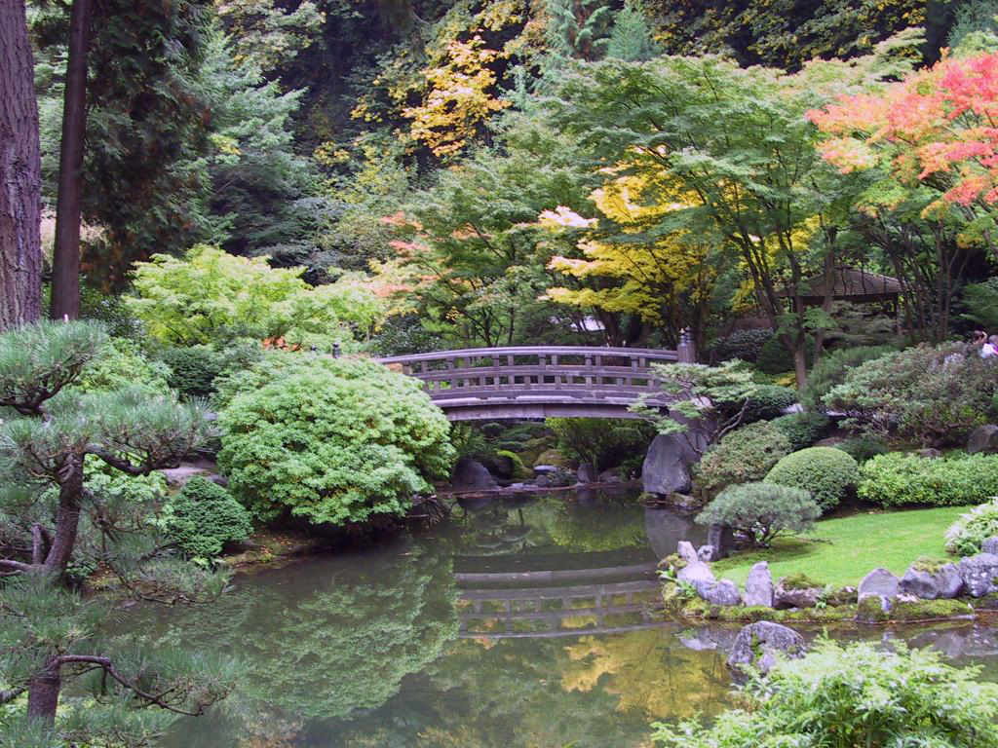
Notes:
Japanese Garden.-Bridge

Slide 11
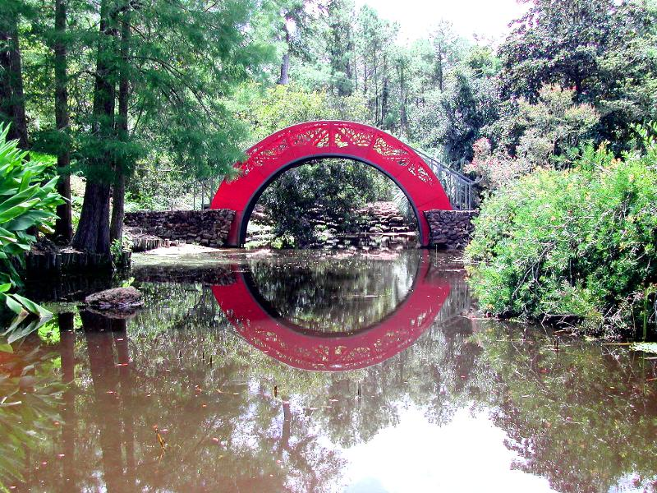
Notes:
Japanese Garden Bridge

Slide 12
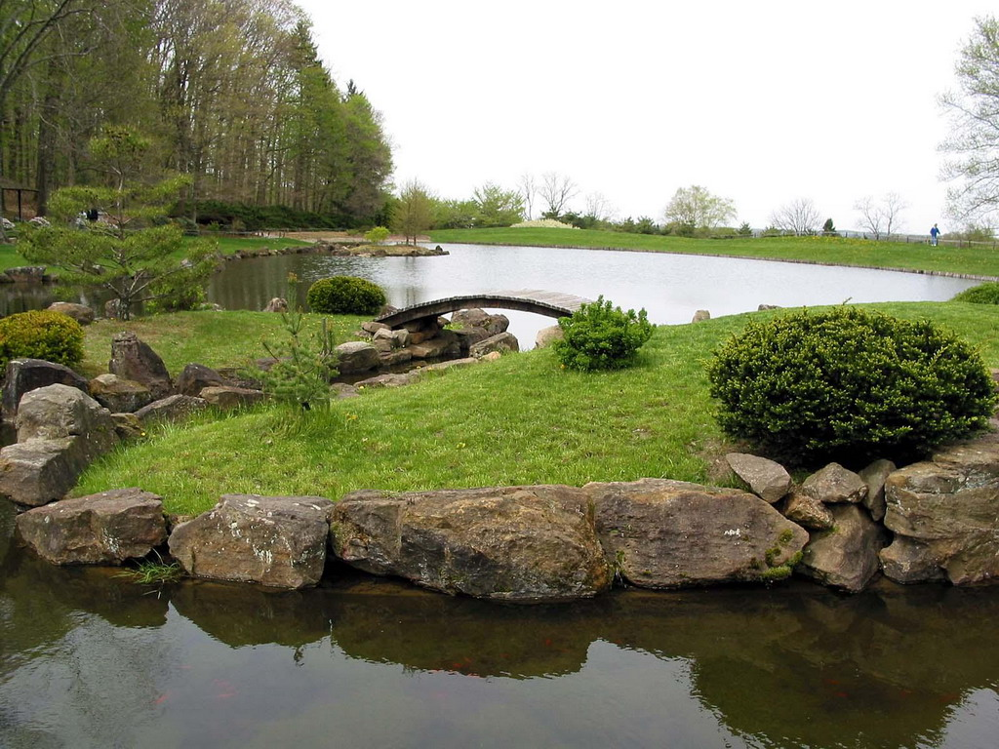
Notes:
Japanese Garden Lake

Slide 13
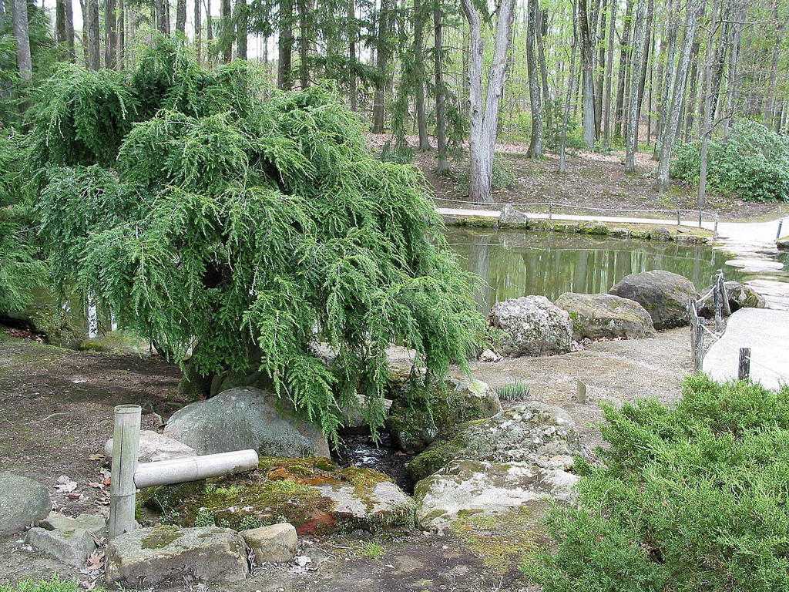
Notes:
Japanese Garden

Slide 14
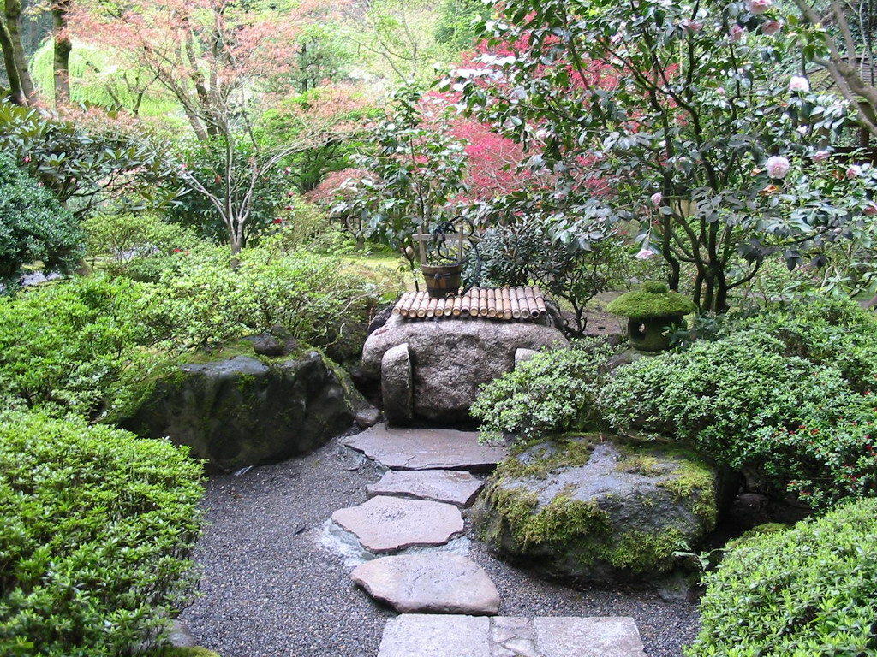
Notes:
Japanese Garden

Slide 15
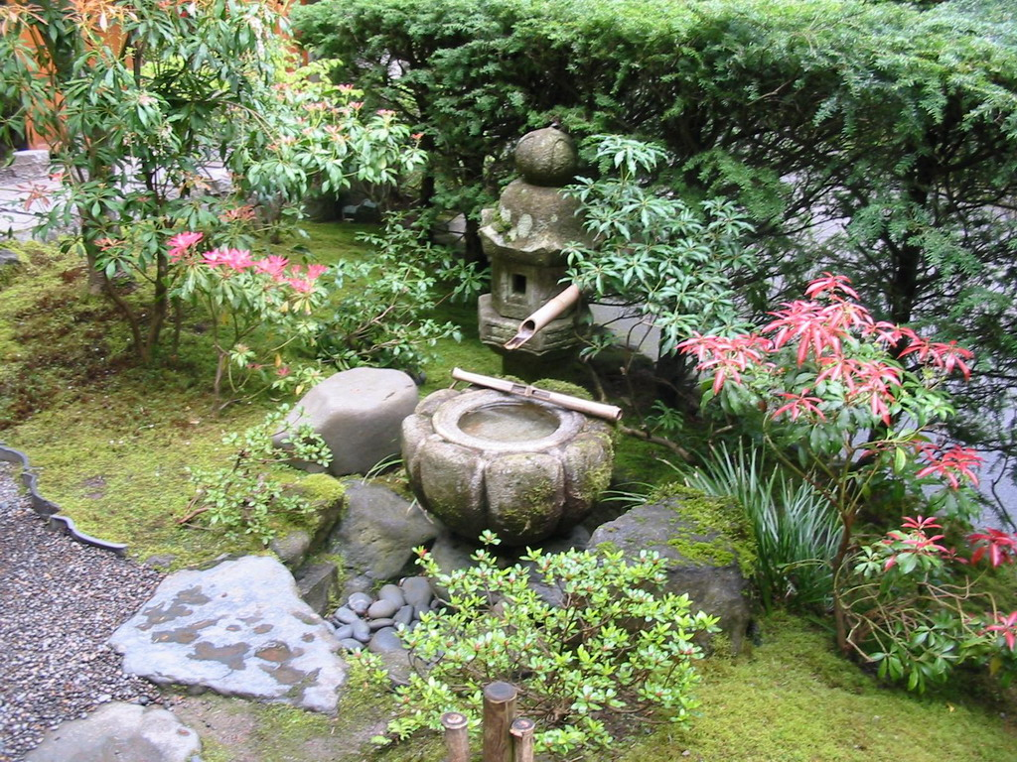
Notes:
Japanese Garden.-Fuente

Slide 16
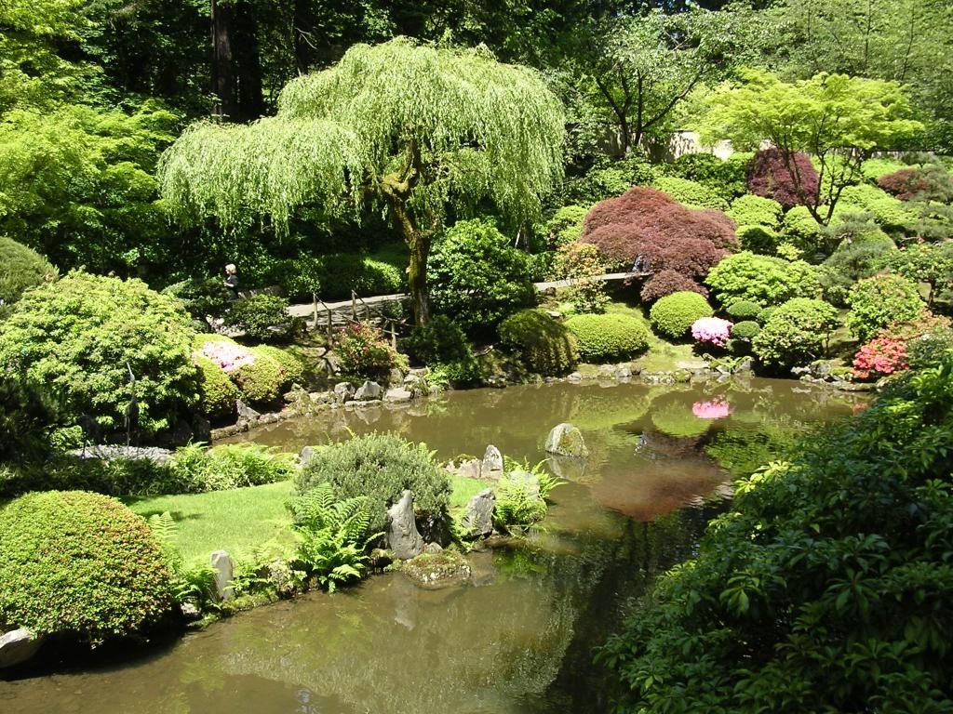
Notes:
Japanese Garden

Slide 17
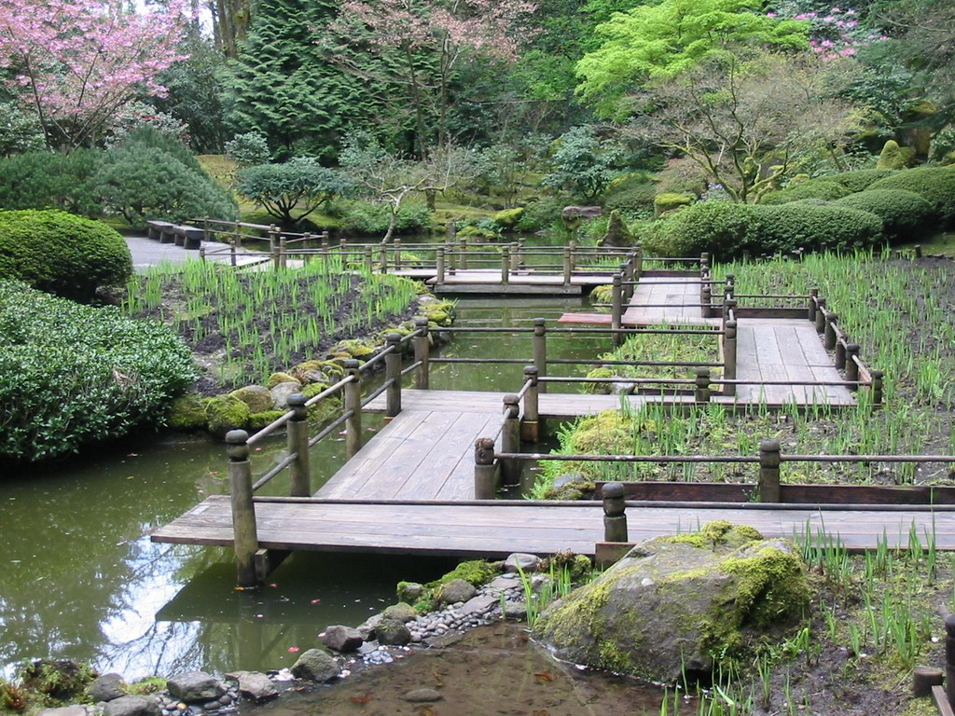
Notes:
Japanese Garden.-Zig-Zag

Slide 18
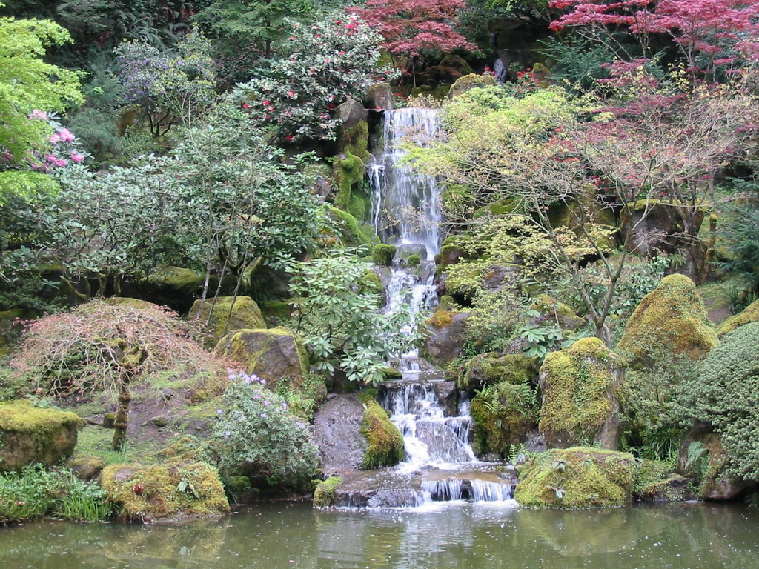
Notes:
Japanese Garden

Slide 19
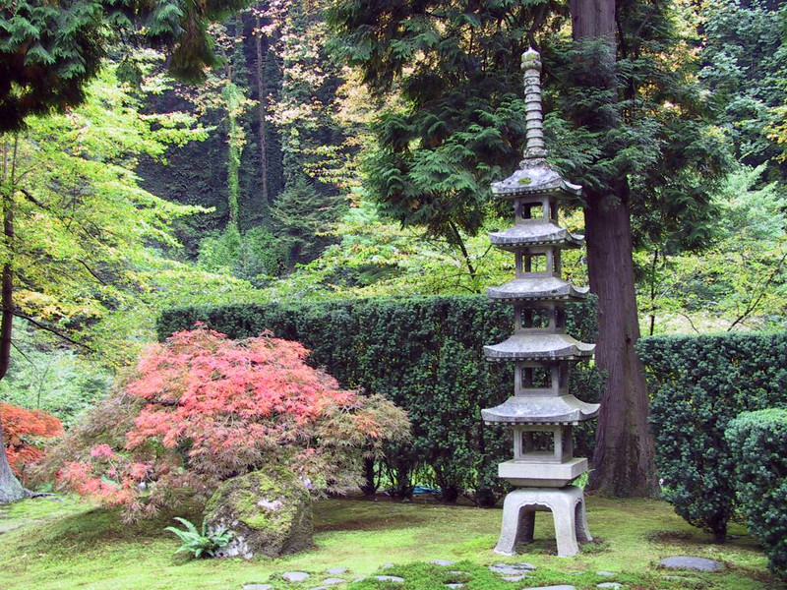
Notes:
Japanese Garden

Slide 20
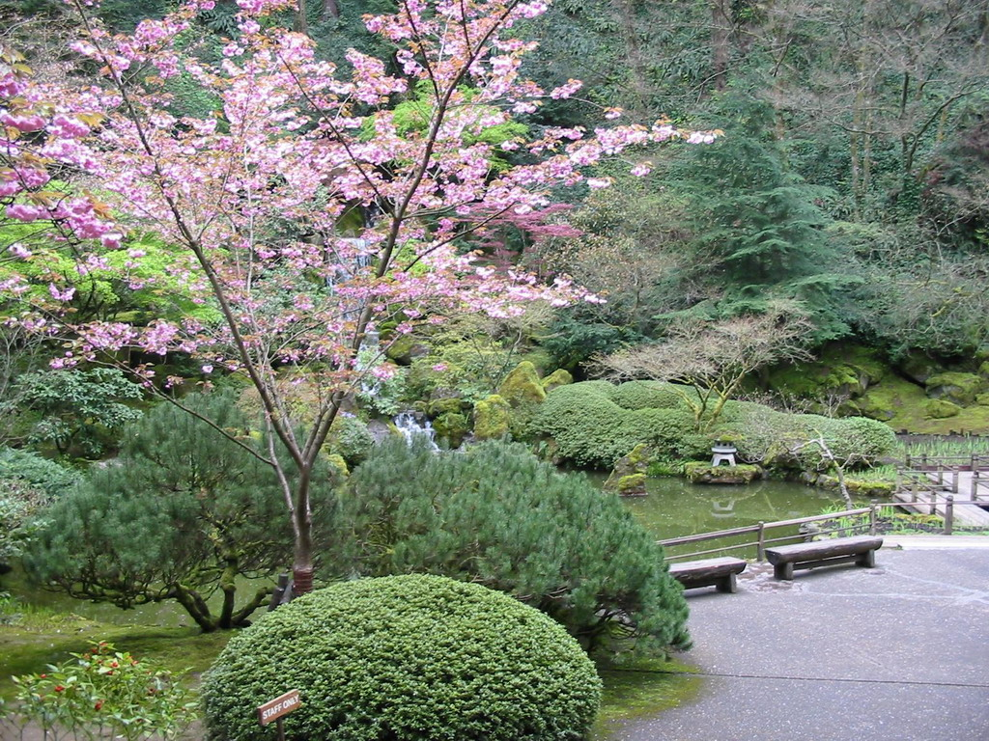
Notes:
Japanese Garden

Slide 21
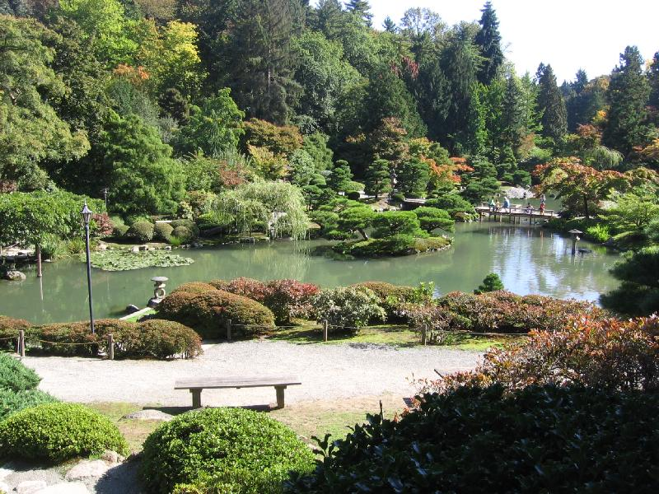
Notes:
Japanese Garden

Slide 22
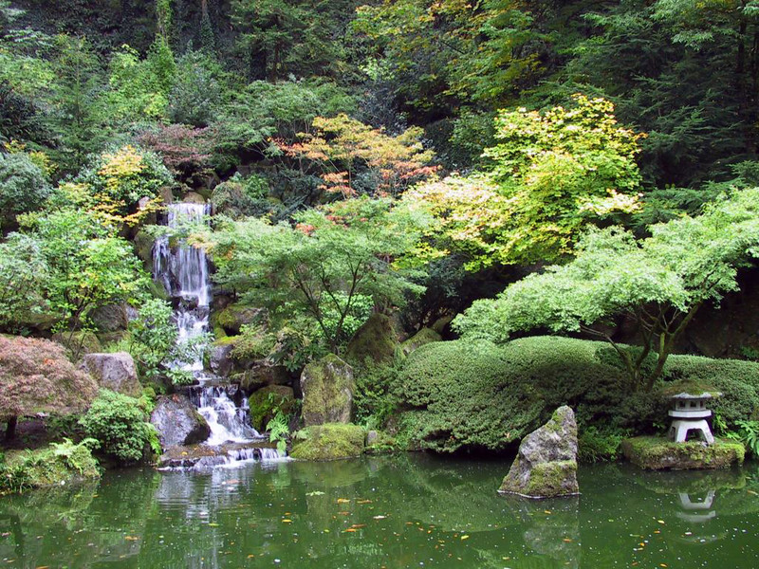
Notes:
Japanese Garden

Slide 23
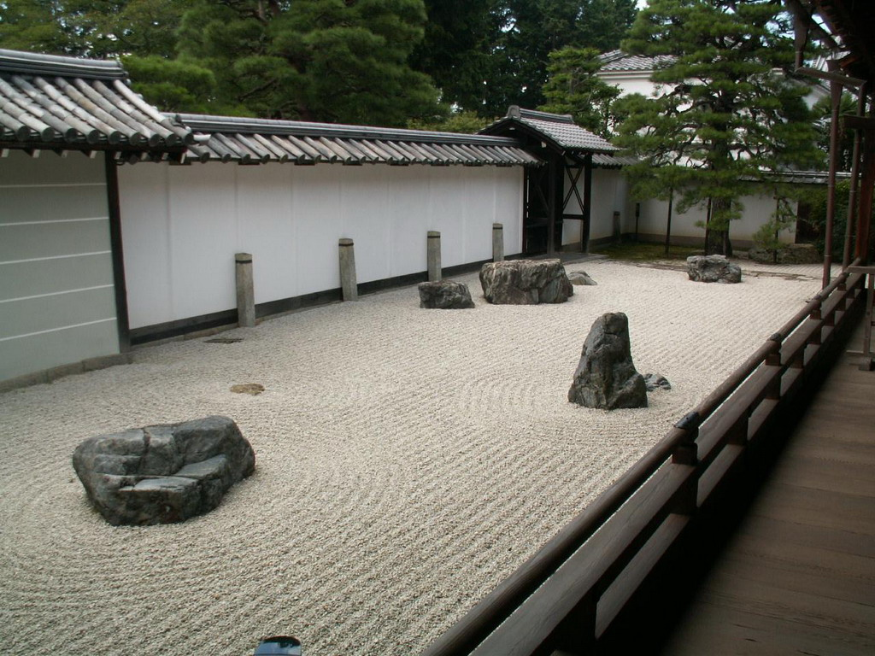
Notes:
Nanzen-ji Temple

Slide 24
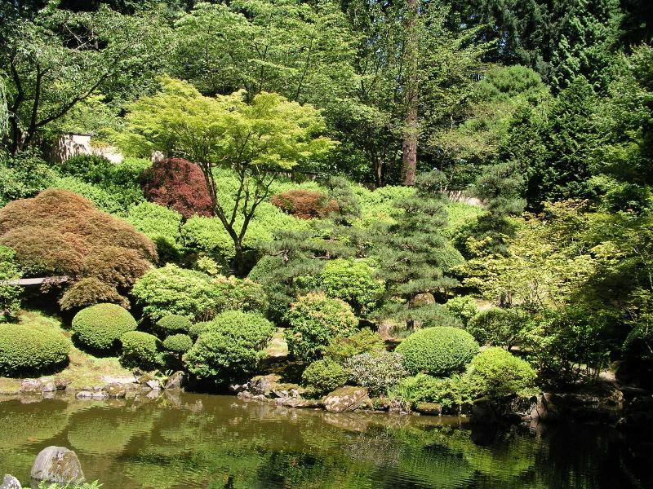
Notes:
Japanese Gardens

Slide 25
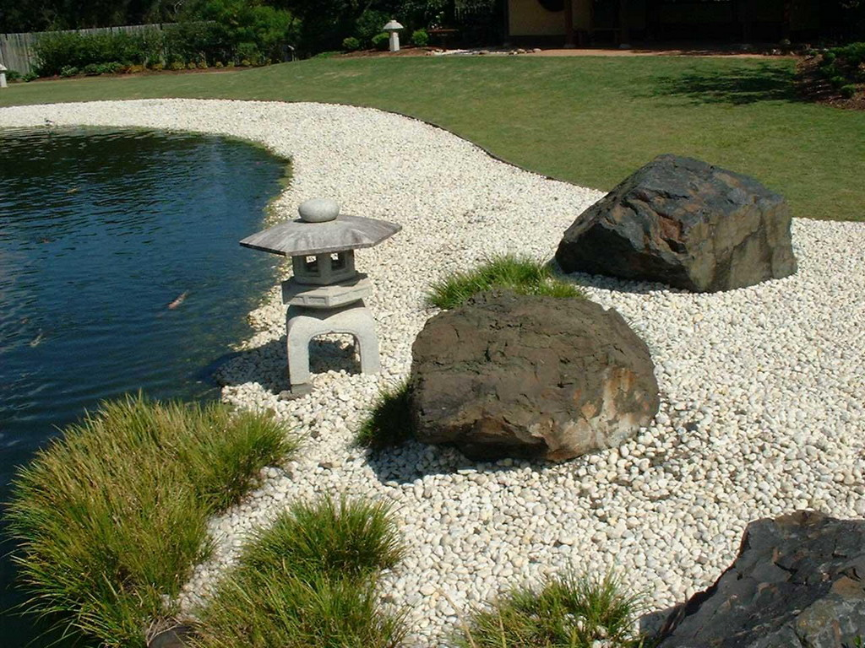
Notes:
Japanese Gardens

Slide 26

Notes:
Japanese Garden.-Chisaku-ji

Slide 27
Jonangu-ji
Cuando la capital se trasladó a Kioto en el año 794, este templo fue construido para consagrar Yachihoko-no-kami, Jingu Kogo y Kunino Tokotachi-no-Mikoto.
Desde entonces, ha sido confiado a proteger a la ciudad desde el sur.
En el recinto del santuario, hay un hermoso jardín llamado Rakusuien, donde los visitantes pueden disfrutar de una variedad de plantas durante todo el año.
El santuario es también muy famoso por un evento llamado Kyokusui-no Utage, que se celebra dos veces al año (en primavera y otoño) y muestra el lujo de la dinastía real en su apogeo.

Slide 28
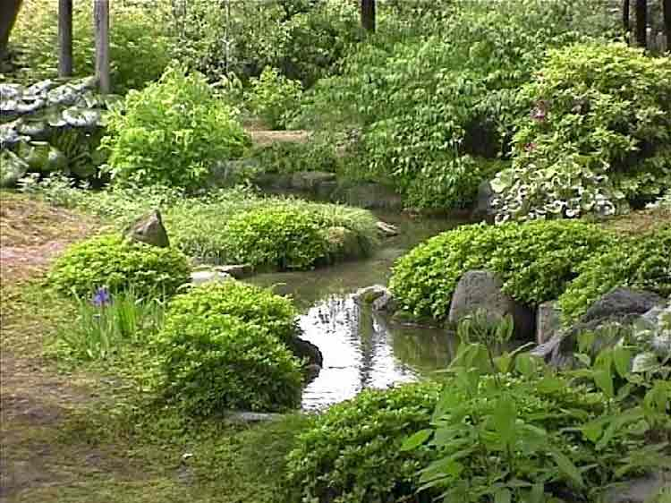
Notes:
Jonangu-ji

Slide 29
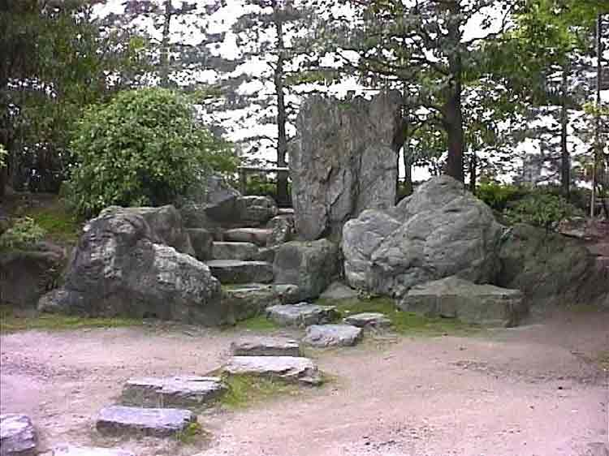
Notes:
Jonangu-ji

Slide 30
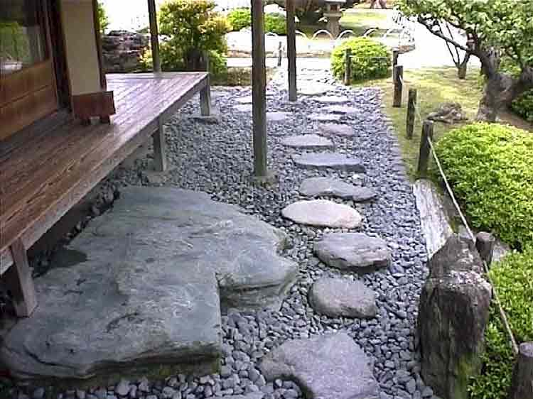
Notes:
Jonangu-ji

Slide 31
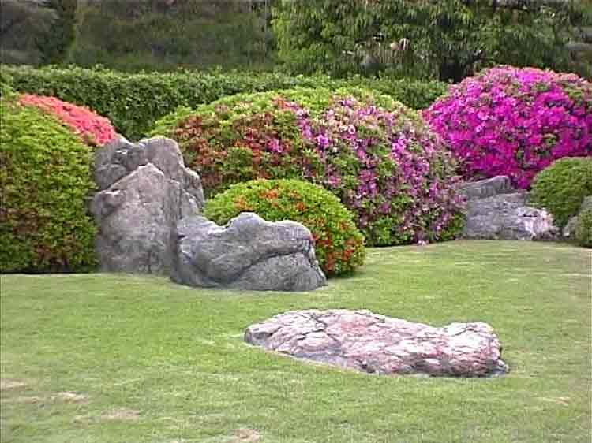
Notes:
Jonangu-ji

Slide 32
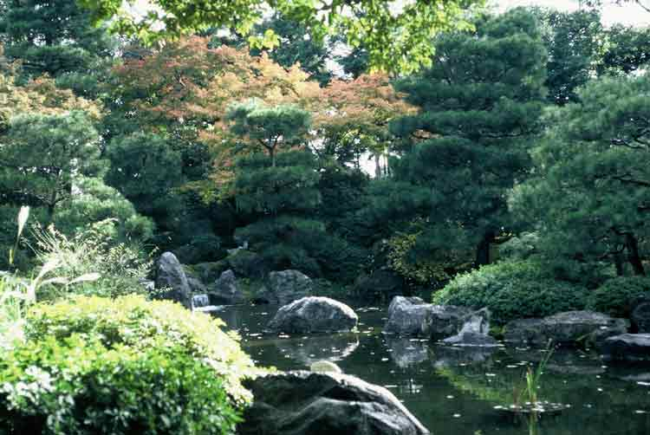
Notes:
Jonangu-ji

Slide 33
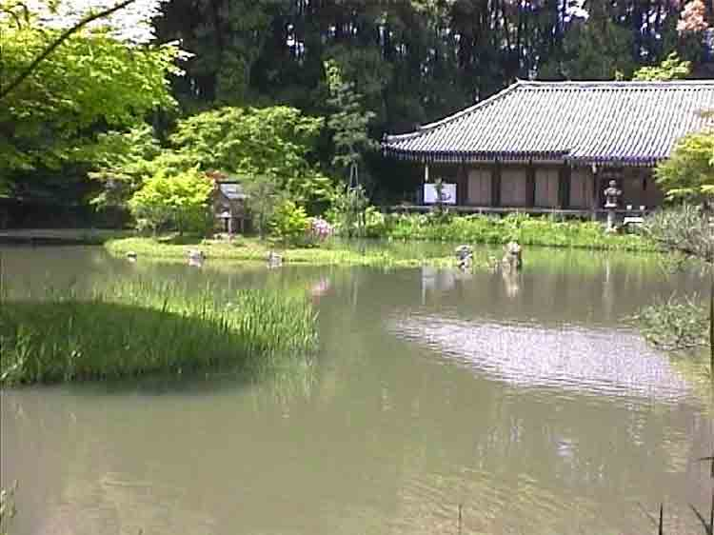
Notes:
Joruri-ji

Slide 34
Rakusui-es
Rakusui-es es un jardín en Hakata-ku, Fukuoka , Japón.
El edificio fue construido en 1906 para Shimozawa Zenemon Chikamasa, un comerciante de Hakata. En 1995, la ciudad de Fukuoka revisó la estructura y reabierto como un jardín japonés , donde los visitantes pueden experimentar una ceremonia del té , con cuatro salones de té (dos de los cuales están disponibles para su uso por los visitantes en general) es de uso frecuente para las ceremonias de té y capacitación relacionada.

Slide 35
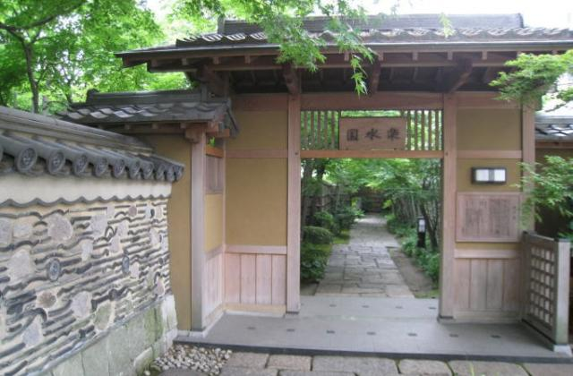
Notes:
Rakusui-es.-q

Slide 36
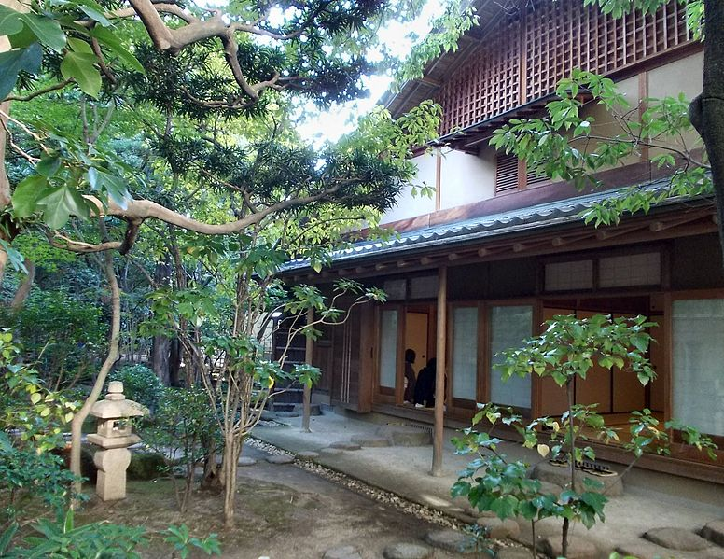
Notes:
Rakusui-es.-Cas a de te

Slide 37
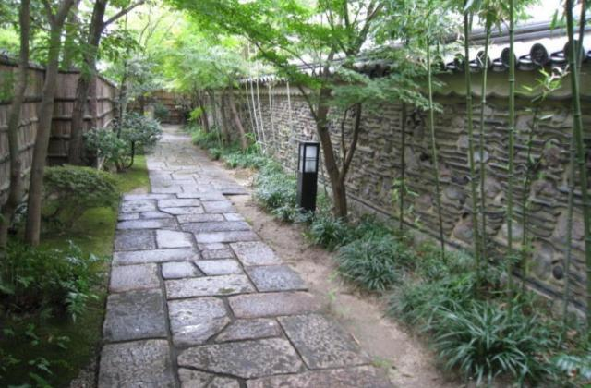
Notes:
Rakusui-es.-q

Slide 38
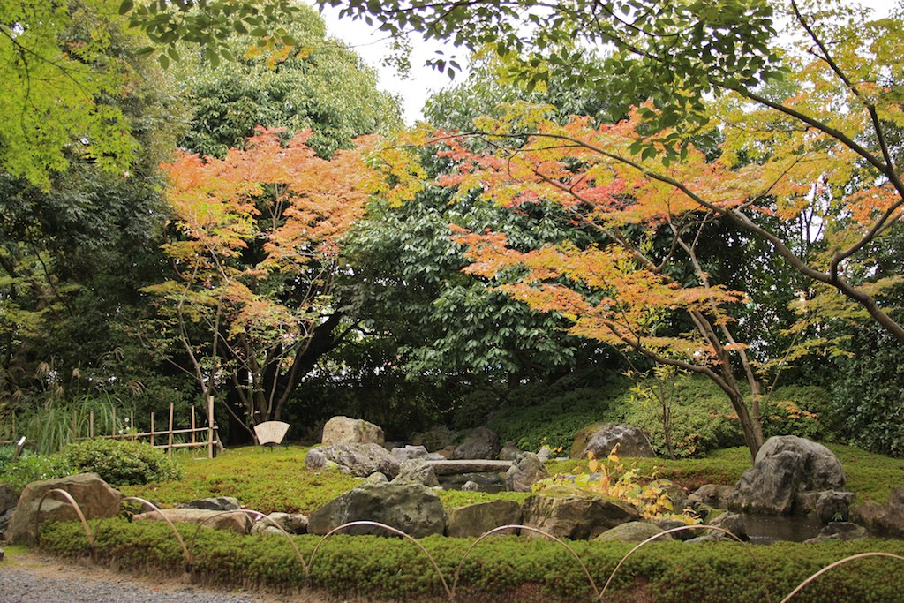
Notes:
Rakusui-es.-q

Slide 39
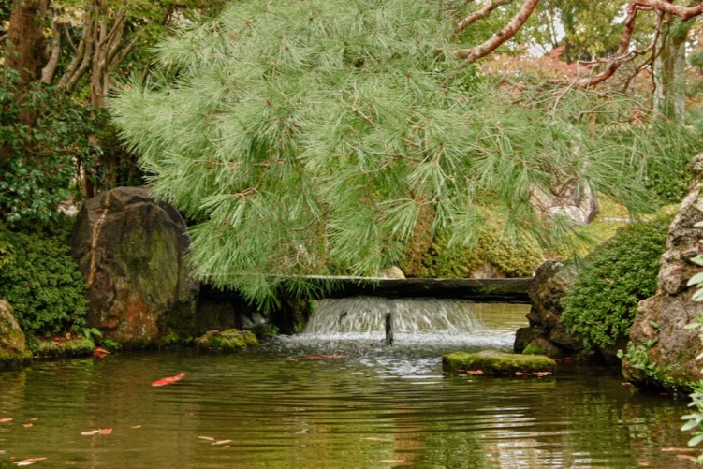
Notes:
Rakusui-es.-q

Slide 40
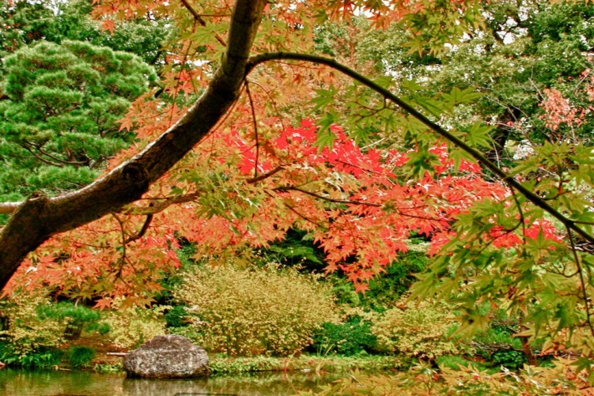
Notes:
Rakusui-es.-q

Slide 41
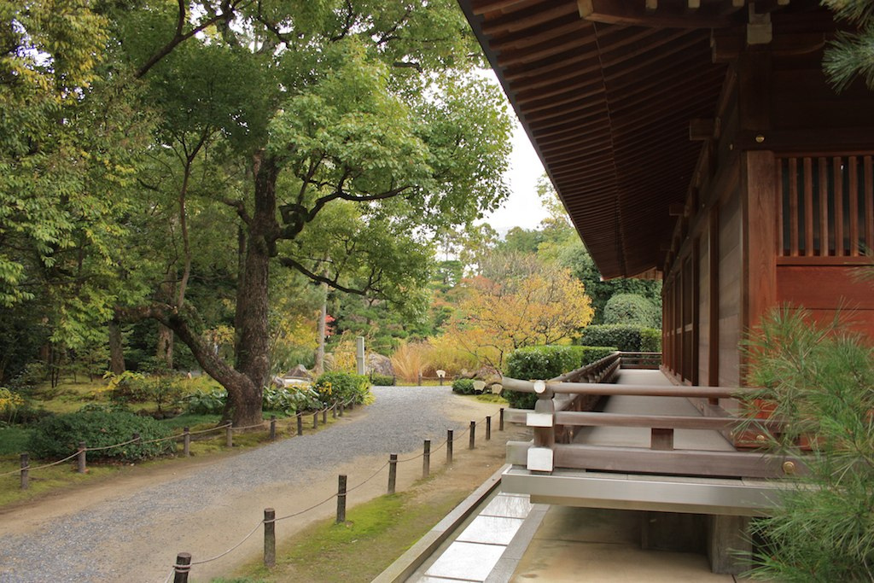
Notes:
Rakusui-es.-

Slide 42
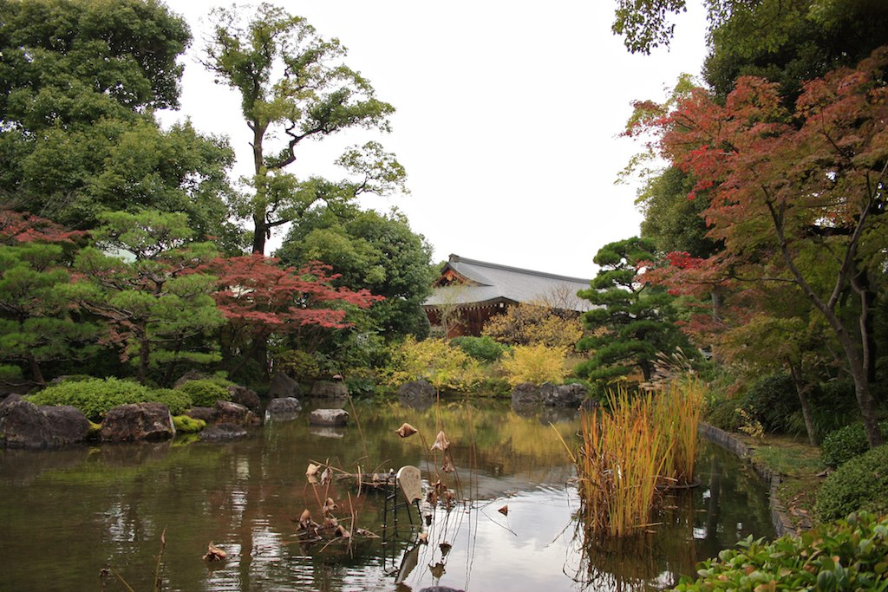
Notes:
Rakusui-es.-q

Slide 43
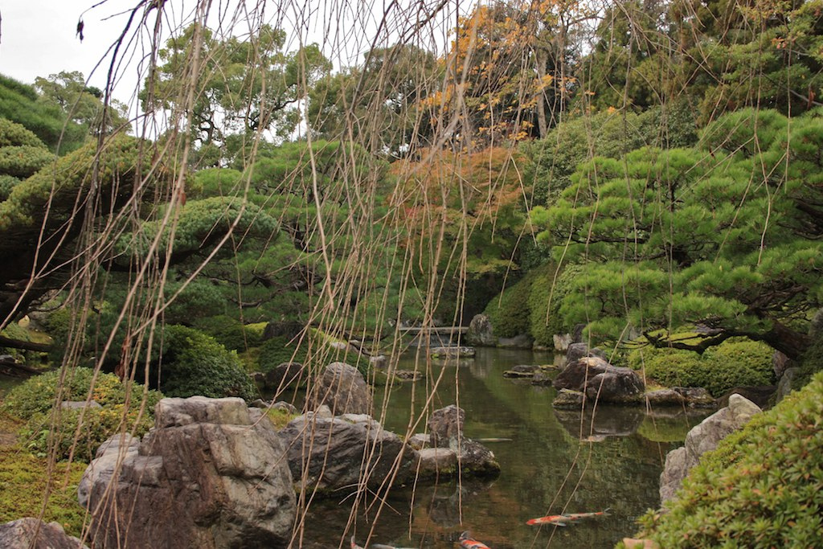
Notes:
Rakusui-es.-q

Slide 44
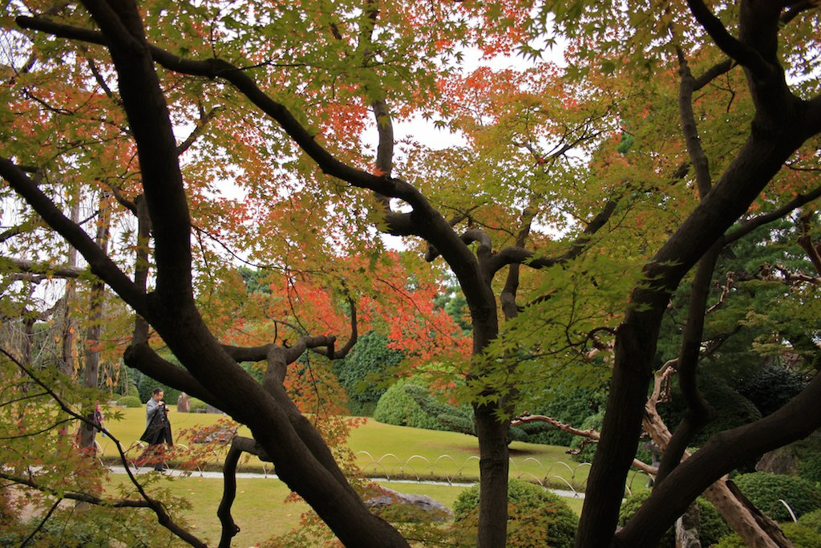
Notes:
Rakusui-es.

Slide 45
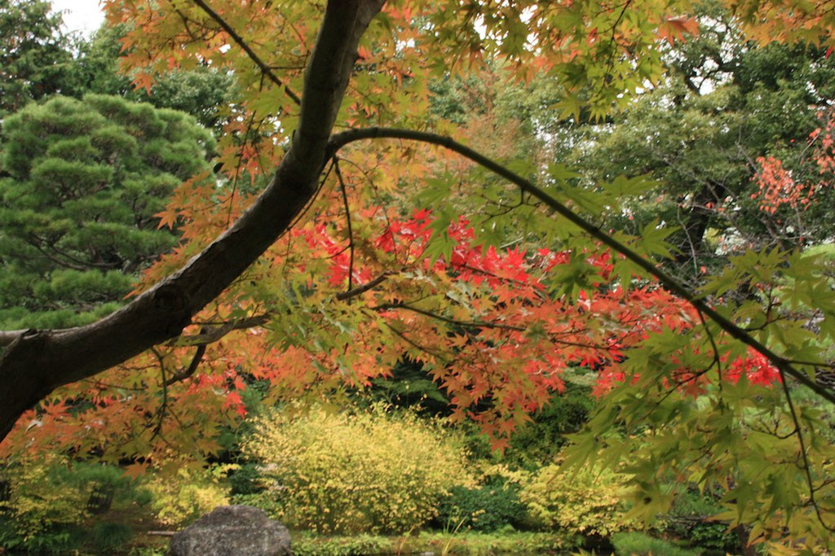
Notes:
Rakusui-es

Slide 46
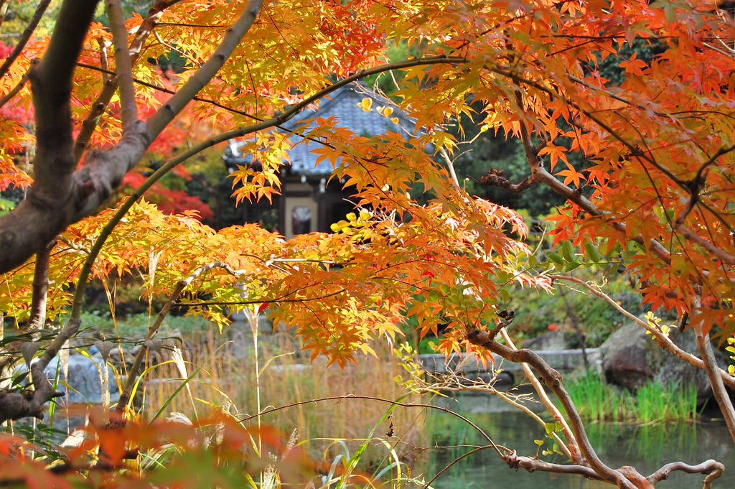

Slide 47
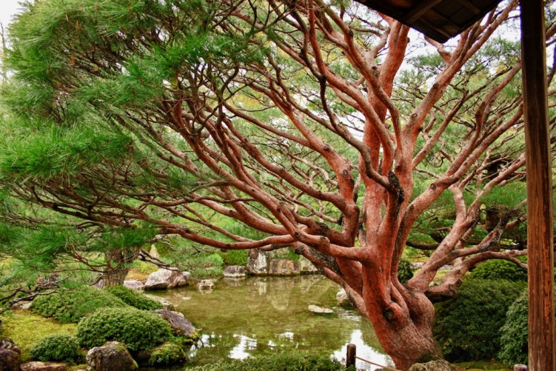
Notes:
Rakusui-es

Slide 48
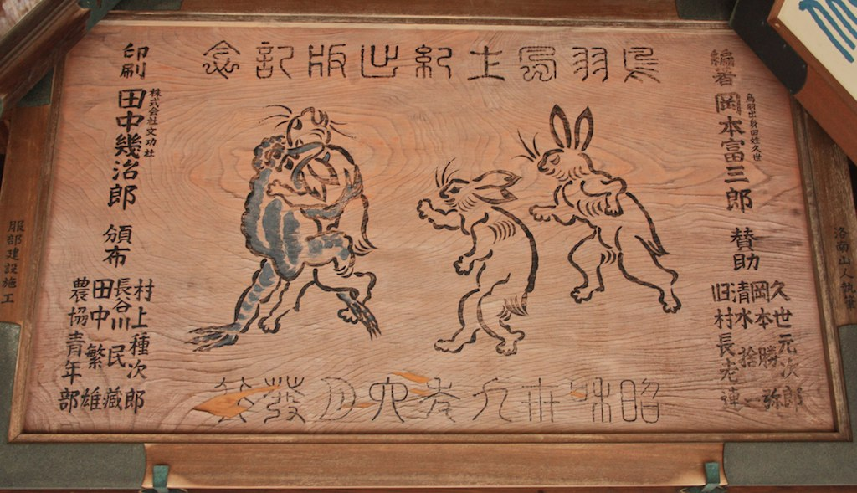
Notes:
Rakusui-es

Slide 49
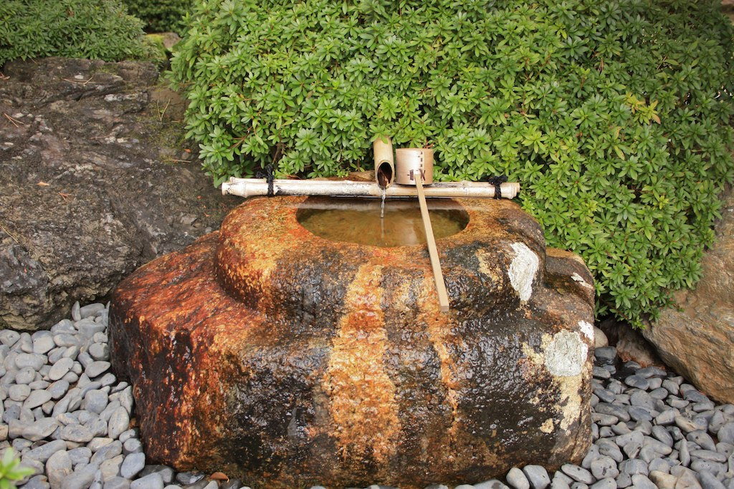
Notes:
Rakusui-es

Slide 50
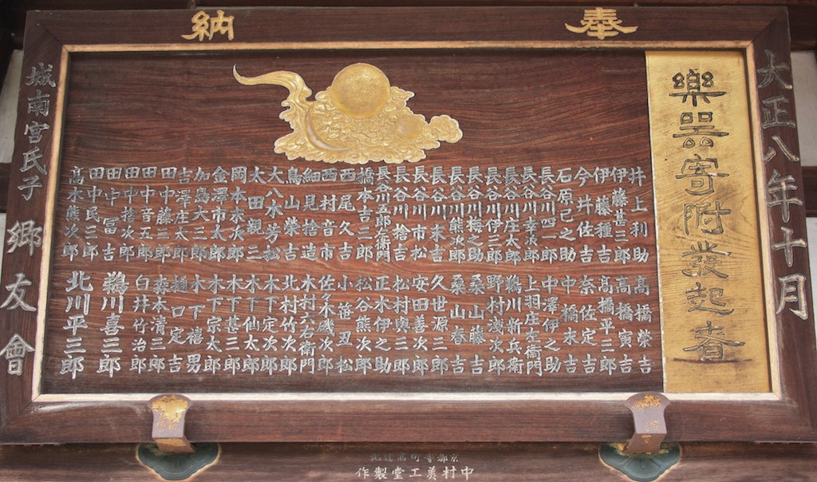
Notes:
Rakusui-es

Slide 51
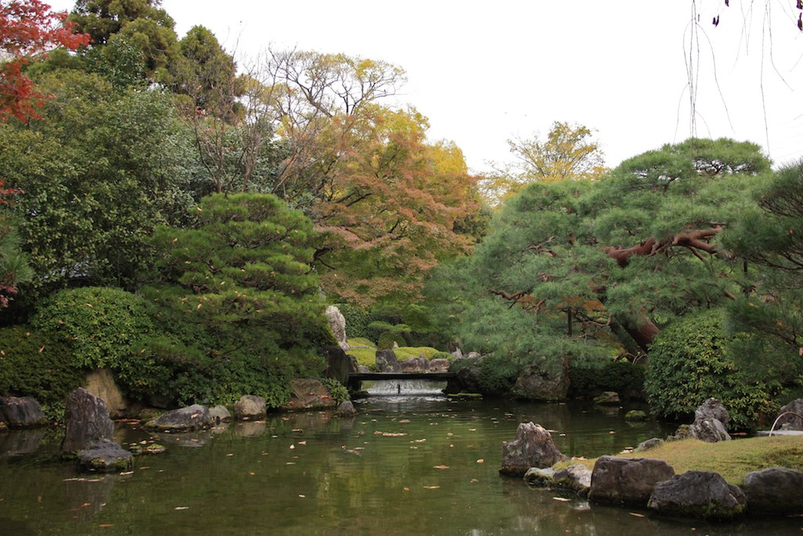
Notes:
Rakusui-es

Slide 52
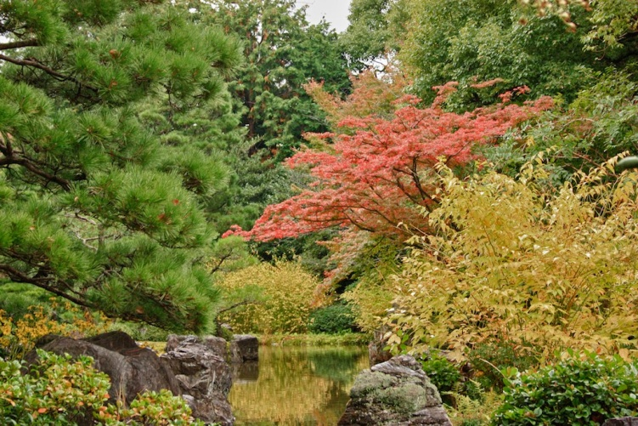
Notes:
Rakusui-es

Slide 53
Katsura Rikyu
La Villa Imperial Katsura, o Palacio Katsura independiente, es una villa con asociados jardines y dependencias en los suburbios occidentales de Kyoto , Japón (en Nishikyo-ku , separado del Palacio Imperial de Kyoto ).
Es uno de los tesoros culturales de gran escala más importantes de Japón.
Sus jardines son una obra maestra de la jardinería japonesa , y los edificios son aún más importantes, uno de los mayores logros de la arquitectura japonesa .

Slide 54
El palacio incluye un shoin ("salón"), casas de té , y un jardín de paseo.
Proporciona una ventana de un valor incalculable en las villas de los príncipes de la época Edo .
El palacio perteneció a los príncipes de la Hachijō-no-miya (八条宫) familia. La Agencia de la Casa Imperial lo administra, y acepta a los visitantes con cita previa.
El actual príncipe Katsura , cuyo título es una beca Imperial y no guarda relación con la ex Katsura-no-miya familia, no vive allí, pero al igual que todos los demás miembros de la vida de la familia Imperial en Tokio.

Slide 55
En el jardín, había originalmente cinco casas de té. Aunque en la actualidad sólo hay cuatro que están paradas, los pabellones fueron implementadas por practicar el arte japonés de la ceremonia del té.
Las pequeñas estructuras fueron construidas para incorporar cualidades que son la esencia del ritual del té, como la armonía, el silencio y reverencia. Además, los rituales del té tratado de incorporar el mundo espiritual y natural, por lo tanto, las casas de té utilizan elementos naturales tales como soportes de madera con corteza, continuando el ambiente del jardín.

Slide 56
Los edificios, y en menor medida a los jardines, de Katsura se convirtieron en influyentes a una serie de arquitectos modernistas bien conocidos en el siglo XX a través de un libro producido por Bruno Taut .
Le Corbusier y sobre todo Walter Gropius , que visitó en 1953, encontró inspiración en el diseño minimalista y ortogonal.
Posteriormente, Katsura a dado a conocer a una segunda ola de arquitectos de Australia, como Philip Cox , Peter Muller y Neville Gruzman que lo visitaron a finales de los años 1950 y 1960.

Slide 57
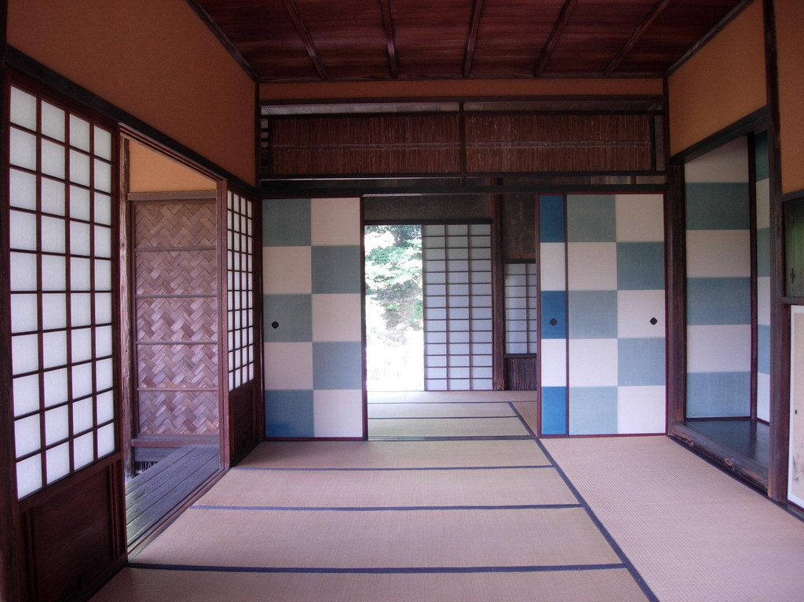
Notes:
Katsura Tea House

Slide 58
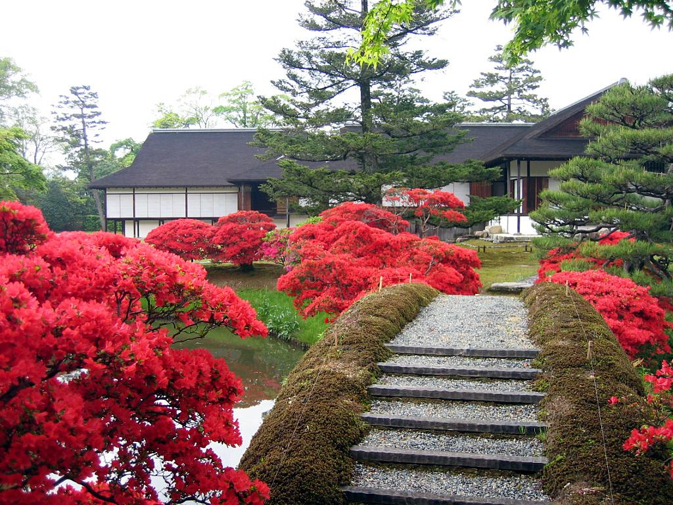
Notes:
Katsura Rikyu

Slide 59
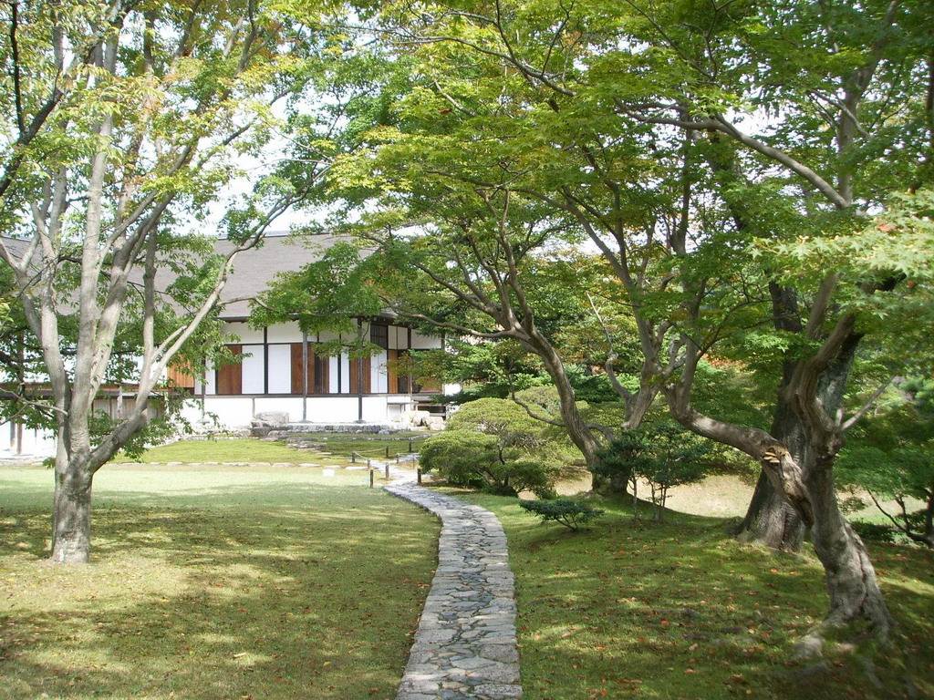
Notes:
Katsura Palace Gardens

Slide 60
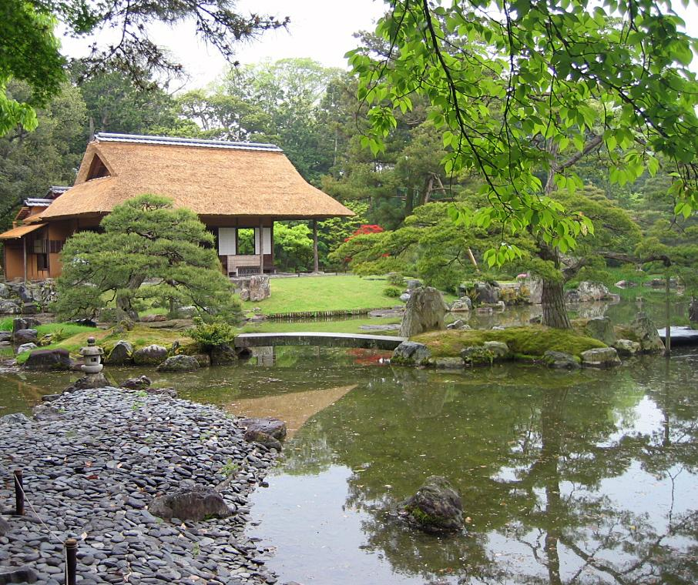
Notes:
Katsura Rikyu

Slide 61
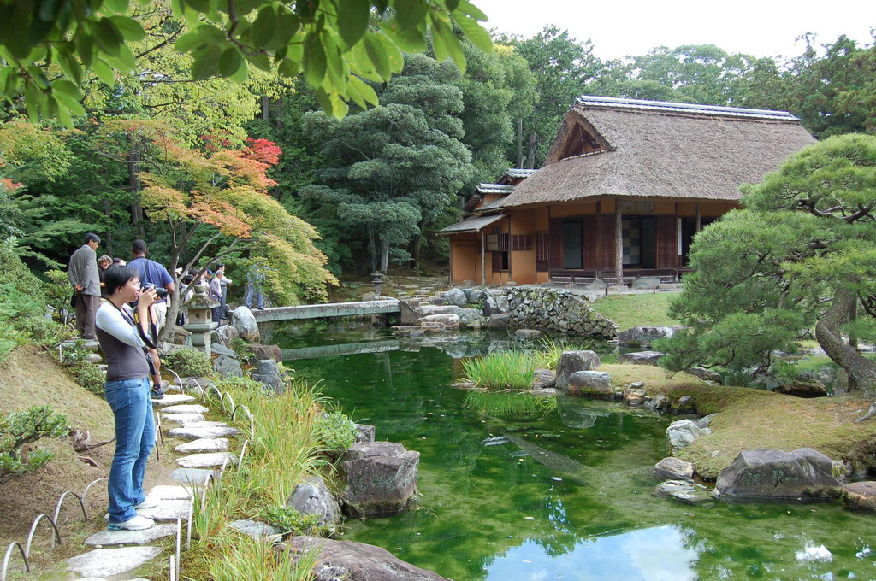
Notes:
Katsura Rikyu

Slide 62

Notes:
Katsura Rikyu

Slide 63

Notes:
Katsura Rikyu

Slide 64

Notes:
Katsura Rikyu

Slide 65

Notes:
Katsura Rikyu

Slide 66

Notes:
Katsura Rikyu

Slide 67

Notes:
Katsura Rikyu

Slide 68

Notes:
Katsura Rikyu

Slide 69

Notes:
Katsura Rikyu

Slide 70

Notes:
Katsura Rikyu

Slide 71

Notes:
Katsura Rikyu

Slide 72

Notes:
Katsura Rikyu

Slide 73

Notes:
Katsura Villa

Slide 74
Notes:
Katsura Palace Gardens

Slide 75

Notes:
Katsura Villa

Slide 76

Notes:
Katsura Palace Gardens

Slide 77
Notes:
Katsura Palace Gardens

Slide 78


Slide 79


Notes:
Katsura Palace Gardens

Slide 80

Notes:
Katsura Palace Gardens

Slide 81

Notes:
Katsura Palace Gardens

Slide 82

Notes:
Katsura Palace Gardens

Slide 83
Notes:
Katsura Palace Gardens

Slide 84

Notes:
Katsura Palace Gardens

Slide 85

Notes:
Katsura Palace Gardens

Slide 86
Notes:
Katsura Palace Gardens

Slide 87

Notes:
Katsura Palace Gardens

Slide 88
Notes:
Katsura Palace Gardens

Slide 89
Notes:
Katsura Palace Gardens

Slide 90

Notes:
Katsura Palace Gardens

Slide 91
Notes:
Katsura Palace Gardens

Slide 92
Notes:
Katsura Palace Gardens

Slide 93

Notes:
Katsura Palace Gardens

Slide 94

Notes:
Katsura Palace Gardens

Slide 95

Notes:
Katsura Palace Gardens

Slide 96

Notes:
Katsura Palace Gardens

Slide 97

Notes:
Katsura Palace Gardens

Slide 98

Notes:
Katsura Palace Gardens

Slide 99

Notes:
Katsura Palace Gardens

Slide 100

Notes:
Katsura Palace Gardens

Slide 101

Notes:
Katsura Palace Gardens

Slide 102

Notes:
Katsura Palace Gardens

Slide 103

Notes:
Katsura Palace Gardens

Slide 104

Notes:
Katsura Palace Gardens

Slide 105

Notes:
Katsura Palace Gardens

Slide 106

Notes:
Katsura Palace Gardens

Slide 107

Notes:
Katsura Palace Gardens

Slide 108

Notes:
Katsura Palace Gardens

Slide 109

Notes:
Katsura Palace Gardens

Slide 110

Notes:
Katsura Palace Gardens

